Slide 1
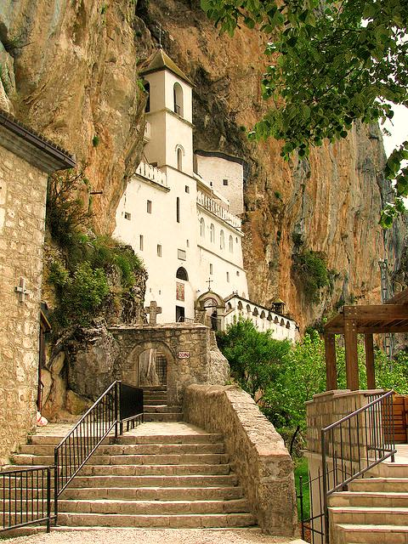
Манастир Острог
Манастир Острог је манастир Српске Православне Цркве смештен уз скоро вертикалну литицу, високо на планини Острошка греда у Црној Гори

Slide 2
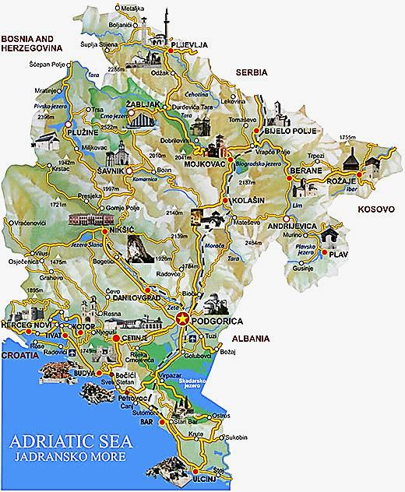
Налази се:
Налази се надомак Никшића и смештен је у окомитој стени, са које се пружа поглед на равницу Бјелопавлића.

Slide 3
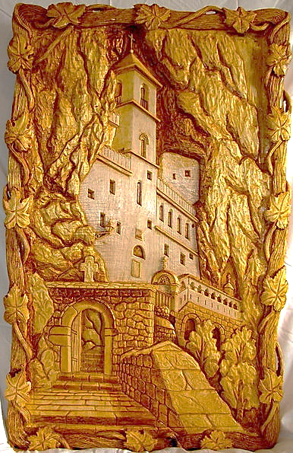
Нешто о манастиру:
Основао га је херцеговачки митрополит Василије у 17. веку. Рођен 1639., а умро 1671.године. Он је ту и сахрањен и проглашен свецем чудотворцем након смрти. Тело му почива у ћивоту у пећинској цркви. Сам манастир је обновљен 1923-1926. године, после пожара, којег су биле поштеђене пећинске црквице. Оне представљају главну споменичку вредност. Црква Св. Ваведења (у доњем манастирском нивоу) је задужбина Василија Острошког као и Црква светог Крста. Црква светог Ваведења је осликана фрескама крајем 17. века. Црква Св. Крста се налази у горњем манастирском нивоу и њу је живописао мајстор Радул прилагођавајући фреске природном облику стена. Око цркве су конаци и заједно чине објекат складно сједињеним са природним амбијентом. Манастир Острог спада међу најпосећеније на Балкану. У њега долазе верници свих религија из свих крајева света.

Slide 4
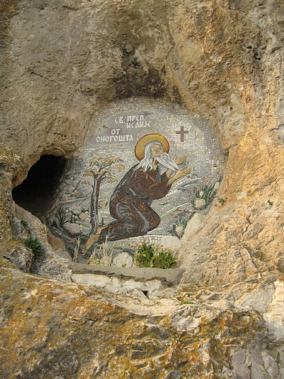
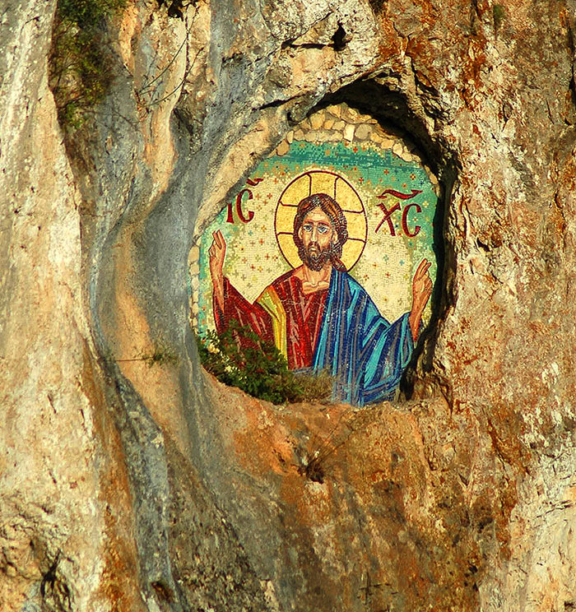
Мозаик фреска у стени Св.Исаија у Манастиру Острог.
Мозаик фреска у стени Исуса Христа у Манастиру Острог.

Slide 5
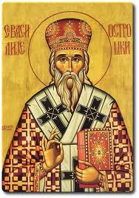
Св.Василије острошки
Свети Василије Острошки (Јовановић) је хришћански светитељ. Рођен је у селу Мркоњићи, Попову пољу, у Херцеговини 1610. године. Када је одрастао отишао је у требињски манастир Успенија Пресвете Богородице и ту се замонашио. Као монах убрзо се прочуо због свог подвижничког живота, а касније је изабран и посвећен за епископа захумског и скендеријског.

Slide 6
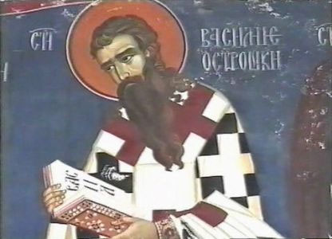
Као архијереј живео је у манастиру Тврдошу и одатле утврђивао у православљу своје вернике, чувајући их од турских свирепости и латинског лукавства. Када су Турци разорили Тврдош, Василије се преселио у манастир Острог где је наставио свој строги подвижнички живот, уз много топле молитве и бриге за своје вернике. Умро је 1671. године, а његове чудотворне и целебне мошти и његов гроб чувају се до данашњег дана. У њихову моћ исцелења и утехе верују подједнако и хришћани и муслимани. У Острогу се сваке године на Тројчина дне одржава велики народни сабор. Српска православна црква слави Светог Василија Острошког 12. маја, по грегоријанском календару (29. априла, по јулијанском).
Фреска Св.Василије Острошки у манастиру Острог.

Slide 7
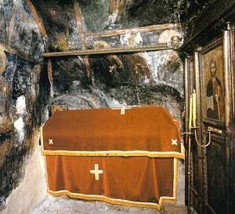
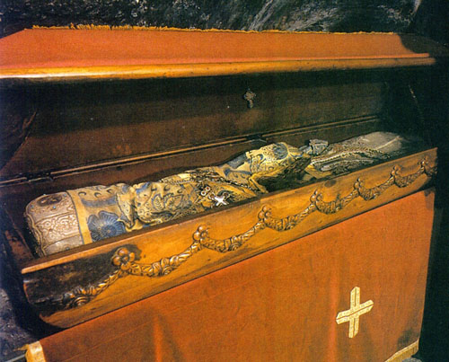
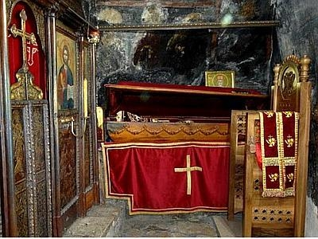
Острог, Горњи манастор - Црква Часног Крста. Благослов Митрополита Василија уз цркву је, на месту старе испоснице, саградио јеромонах Исаија 1665. Године. Остало је предање да је СВ. Василије, још док је његово тело било сахрањено у цркви Часнога Крста, многима помогао сам од болести и исцелио их, па је зато проглашен чудотворцем. По преношењу његовог тела у ћивот Светог у доњу цркву Ваведенија 1678. године, број ходочасника Стално се увећавао.

Slide 8
Радили:
Вукашин Милојевић
Александар Голубовић
Марко Милојевић
Милош Ранковић
I1
Средња ШКОЛА Ђура Јакшић Рача
Смер Електротехничари Рачунара

